Slide 1
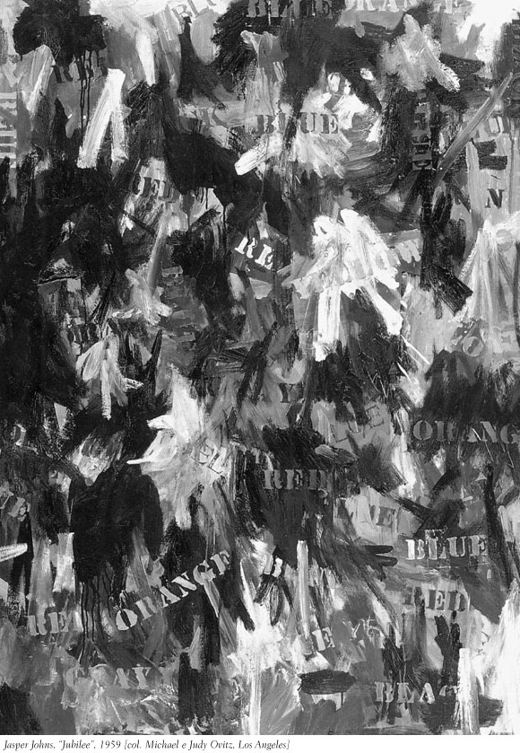
O que é um texto?

Slide 2
Texto pode ser verbal e não verbal (visual)
  Não são apenas escritos, eles também podem ser orais;
  Não são um simples amontoado de palavras ou frases, ou seja, para ser um texto, precisa fazer sentido.
Dialoga com o contexto em que está inserido.
  Ver a palavra “madeira” escrita num livro.
  Estar numa floresta e ouvir alguém gritando “madeira”
Conhecimento de mundo (Geração/ Classe social/ Origem etc.)
  Gírias, Termos em línguas estrangeiras.

Slide 3
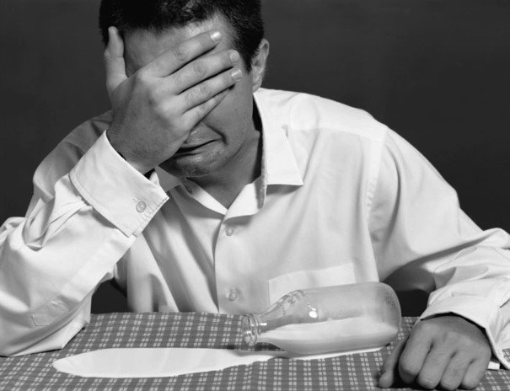
Lendo um texto visual

Slide 4
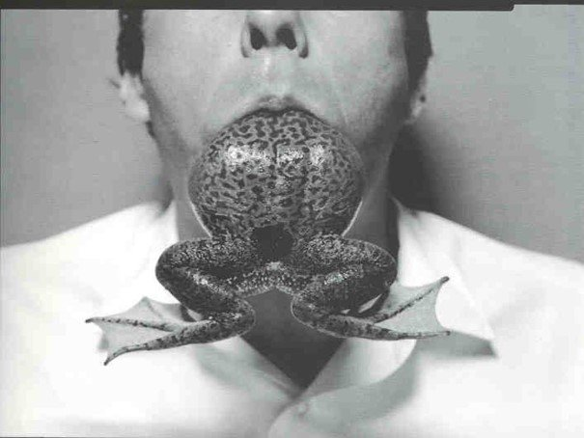
O texto visual

Slide 5
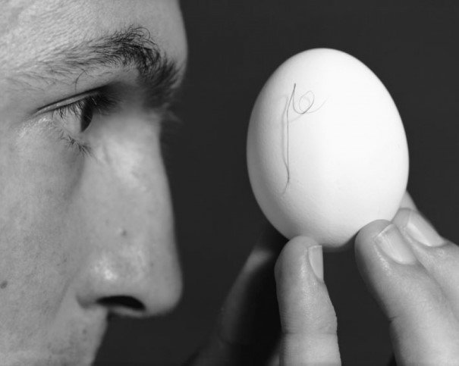
O texto visual

Slide 6
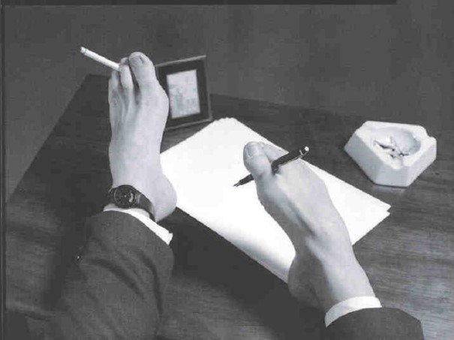
O texto visual

Slide 7
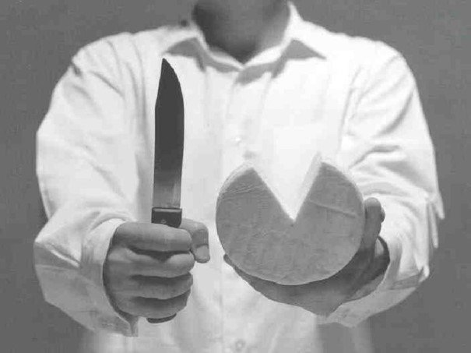
O texto visual

Slide 8
Tipos de textos
O texto escrito pode se apresentar de duas formas: em Prosa ou em Verso.
Texto em verso: É o texto que não utiliza as margens completas, é estruturado em versos (também chamada cada linha do poema), que se agrupam em estrofes, que podem levar em consideração aspectos como ritmo, rima, métrica, tônica, entre outros. *Não que a prosa não tenha esses elementos, porém são mais comuns no verso.
Ex: poema
Texto em prosa: É todo texto corrido, que utiliza as margens completas da folha, que está agrupado em frases, períodos, orações, parágrafos, capítulos, etc.
Ex: romance, novela, conto, etc.
POESIA pode ter tanto na prosa quanto no verso. uma receita de bolo pode estar em verso sem poesia. Um texto em prosa pode ser poético. Prosa e Verso (ou Poema) é a forma em que o texto pode aparecer; já a Poesia é um gênero.

Slide 9
Exemplo de Prosa poética
Trecho Capitulo II - Iracema - José de Alencar:
“Além, muito além daquela serra, que ainda azula no horizonte, nasceu Iracema.
Iracema, a virgem dos lábios de mel, que tinha os cabelos mais negros que a asa da graúna e mais longos que seu talhe de palmeira.
O favo da jati não era doce como seu sorriso; nem a baunilha recendia no bosque como seu hálito perfumado.
Mais rápida que a ema selvagem, a morena virgem corria o sertão e as matas do Ipu, onde campeava sua guerreira tribo da grande nação tabajara, o pé grácil e nu, mal roçando alisava apenas a verde pelúcia que vestia a terra com as primeiras águas.”

Slide 10
Exemplo de versos sem poesia
Fazia bem em me dizer
E grata lhe ficaria
Razão porque em verso me dizia
Não ser o bom-bom para si…
A não ser que na pastelaria
Não lho queiram fornecer
D’outro motivo não vi.
Ir tal leva-lo a crer.
Não sei mesmo o que pensar
Há fastio para o comer?
Ou não tem massa pr’o comprar?!
Ofélia Queirós
(Versos ACROTICOS dedicado à Fernando Pessoa)

Slide 11
Poema e narrativa
Poema
eu-lírico
Narrativa
- narrador

Slide 12
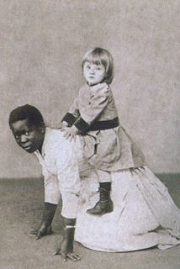
Exemplo de Poema e de Narrativa
Poema (Fernando Pessoa)
“Fiquei louco, fiquei tonto,
Meus beijos foram sem conto,
Apertei-a contra mim,
Enlacei-a nos meus braços,
Embriaguei-me de abraços,
Piquei louco e foi assim (...)
Narrativa:
“Desde os cinco anos merecera eu a alcunha de “menino diabo”; e verdadeiramente não era outra coisa; (...)Prudêncio, um moleque de casa, era o meu cavalo de todos os dias; punha as mãos no chão, recebia um cordel nos queixos, à guisa de freio, eu trepava-lhe ao dorso, com uma varinha na mão, fustigava-o, dava mil voltas a um e outro lado, e ele obedecia – algumas vezes gemendo –, mas obedecia sem dizer palavra, ou, quando muito, um “ai, nhonhô!” – ao que eu retorquia: – “Cala a boca, besta!”
(Memórias póstumas de Brás Cubas - Machado de Assis)

Slide 13
Poema e narrativa
Poema
eu-lírico
Narrativa
narrador → personagem
        → 3° pessoa

Slide 14
Poema e narrativa
Poema
eu-lírico
Narrativa
narrador → personagem: 1° pessoa → testemunha ou protagonista
        → 3° pessoa: onisciente ou observador

Slide 15
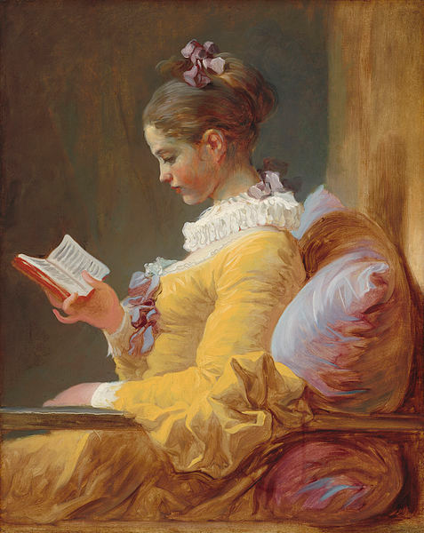
O que é literatura e para que ela serve?
Literatura é Arte
A leitora, Jean-Honoré Fragonard (1732–1806) National Gallery of Art.

Slide 16
O que é Arte?
[...] a arte é uma produção; logo, supõe trabalho. Movimento que arranca o ser do não ser, a forma do amorfo, o ato da potência, o cosmos do caos. Techné, chamavam-na os gregos: modo exato de perfazer uma tarefa, antecedente de todos as técnicas dos nossos dias. A palavra latina Ars, matriz do português arte, está na raiz do verbo articular, que denota a ação de fazer junturas entre as partes de um todo. Porque eram operações estruturantes, podiam receber o mesmo nome de arte não só as atividades que visavam a comover a alma (a música, a poesia, o teatro), quanto os ofícios de artesanato, a cerâmica, a tecelagem e a ourivesaria, que aliavam o útil ao belo.
Alfredo Bosi. Reflexões sobre a arte. 7 ed. São Paulo: Ática, 2002, p. 14.

Slide 17
O que é Literatura?
Literatura: s.f. Arte de escrever trabalhos artísticos em prosa ou verso. 2. Conjunto das produções literárias de um país, de uma época. 3. Profissão de homem de letras: dedicar-se à literatura. 4. Conjunto de obras sobre um determinado assunto; bibliografia: literatura sobre o câncer. 6. Literatura de cordel, literatura popular, geralmente em brochuras ou folhetos pendurados em cordel de bancas de jornaleiros ou vendidos em feiras do Nordeste. 7. Literatura de ficção, o romance, a novela, o conto. 8. É a arte da palavra, e estudar sua história é o mesmo que compreender a evolução de pensamento e dos sentimentos humanos através dos tempos. Dicionário online de Português. http://www.dicio.com.br/literatura/

Slide 18
O que é Literatura?
Antônio Candido: “corresponde a uma necessidade universal que deve ser satisfeita, sob a pena de mutilar a personalidade, porque pelo fato de dar forma aos sentimentos e à visão do mundo ela nos organiza, nos libera do caos e portanto nos humaniza”. Antonio Candido. “O direito à literatura”. In: Educação, cidadania e direitos humanos. Petrópolis: Vozes (2004): 130-158.
Literatura é Arte.

Slide 19
O que são gêneros Literários?
O Gênero Literário é a categoria à qual pertence uma obra com base em suas características predominantes, que possibilitam o agrupamento por semelhanças.
Na história, houve várias classificações de gêneros literários, de modo que não se pode determinar uma categorização de todas as obras seguindo uma abordagem comum. A divisão clássica é, desde a Antiguidade, em três grupos: narrativo ou épico, lírico e dramático.

Slide 20
Tipos de gêneros literários
Em uma concepção clássica, a divisão era tripartite: o Lírico, o Épico e o Dramático.
Épico
- Narra a história de heróis e seus grandes feitos.
Lírico
- Subjetividade (o que se passa no íntimo do indivíduo)
Dramático
- ausência do narrador
- diálogos

Slide 21
Versos
Métrica → número fixo de sílabas
ex: redondilha menor (5 sílabas), redondinha maior (7 sílabas), verso decassílabo (10 sílabas), etc.
* Se não tem métrica: verso livre
*se não tem rima: verso branco

Slide 22
Soneto
Alma Minha Gentil, que te Partiste Luís Vaz de Camões Portugal 1524 // 1580
2 quartetos, 2 tercetos
14 versos decassílabos
Ritmo:
Alma minha gentil, que te partiste A
Tão cedo desta vida descontente, B
Repousa lá no Céu eternamente B
E viva eu cá na terra sempre triste. A
Se lá no assento etéreo, onde subiste, A
Memória desta vida se consente, B
Não te esqueças daquele amor ardente B
Que já nos olhos meus tão puro viste. A
E se vires que pode merecer-te C
Alguma cousa a dor que me ficou D
Da mágoa, sem remédio, de perder-te, C
Roga a Deus, que teus anos encurtou, D
Que tão cedo de cá me leve a ver-te, C
Quão cedo de meus olhos te levou. D

Slide 23
Uso de figuras de linguagem
Ironia
ex: Essa cômoda está tão limpinha que dá para escrever com o dedo.
Comparação
ex: Seus olhos são como luzes brilhantes.
Metáfora
ex: Seus olhos são luzes brilhantes.
Hipérbole
ex: Assisto um milhão de series.
Prosopopéia ou Personificação
ex: O livro é um mudo que fala, um surdo que ouve, um cego que guia.
Sinestesia
ex: O sol de outono caía com uma luz pálida e macia.
Metonímia
ex: Ele comeu uma caixa de chocolate./ Ele leu Fernando Pessoa
Aliteração
ex: Acho que a chuva ajuda a gente se ver.
Assonância
ex: Sou um mulato nato no sentido lato
mulato democrático do litoral.
Onomatopéia
ex: Tic-tac, tic-tac fazia o relógio da sala de jantar.
Hipérbato/inversão
ex: Um grande problema é o vestibular.

Slide 24
Lista Fuvest 2017
Lista para o vestibular da Fuvest de 2017:
Iracema - José de Alencar
Memórias póstumas de Brás Cubas - Machado de Assis
O cortiço - Aluísio de Azevedo
A cidade e as serras - Eça de Queirós
Capitães da Areia - Jorge Amado
Vidas secas - Graciliano Ramos
Claro enigma - Carlos Drummond de Andrade
Sagarana - João Guimarães Rosa
Mayombe - Pepetela
Fuvest 2018 e 2019:
A Fuvest também divulgou os livros que os estudantes devem ler em 2018 e 2019. O conjunto de obras é semelhante a 2017, com duas alterações: sai Capitães da Areia, de Jorge Amado, e entra Minha Vida de Menina, de Helena Morley, em 2018; no ano seguinte este romance é mantido, e A Relíquia, de Eça de Queirós, substitui A cidade e as serras do mesmo autor.

